Slide 1
Презентация для детей старшего и подготовительного возраста на тему: «Спорт»
Подготовил: инструктор по физической культуре Клименко О.В.

Slide 2
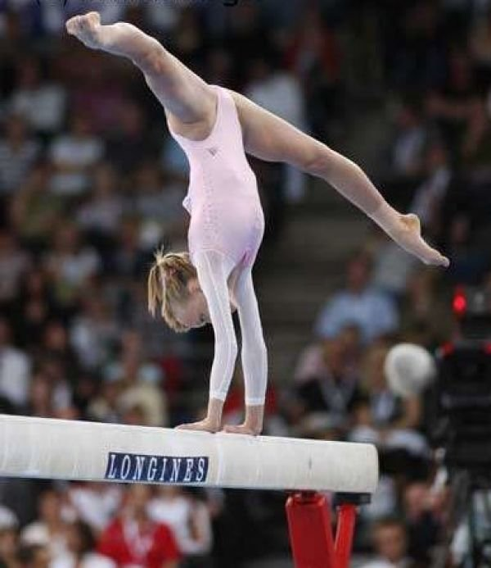
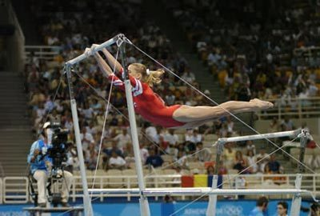
Светлана
Хоркина
Гимнастка

Slide 3
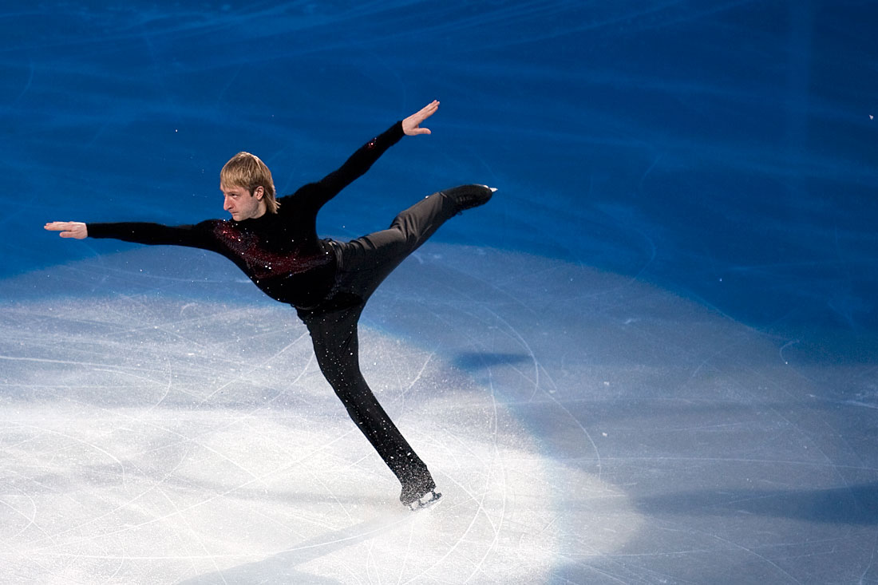
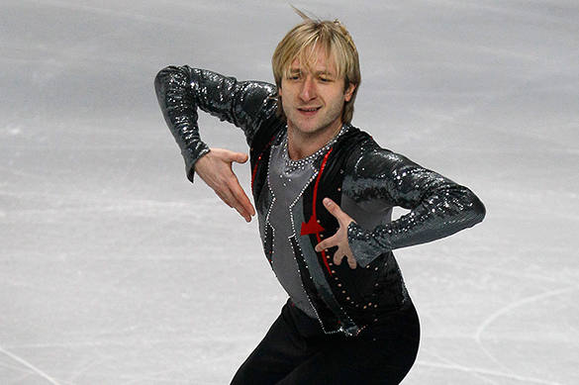
Евгений
Плющенко
Фигурист

Slide 4
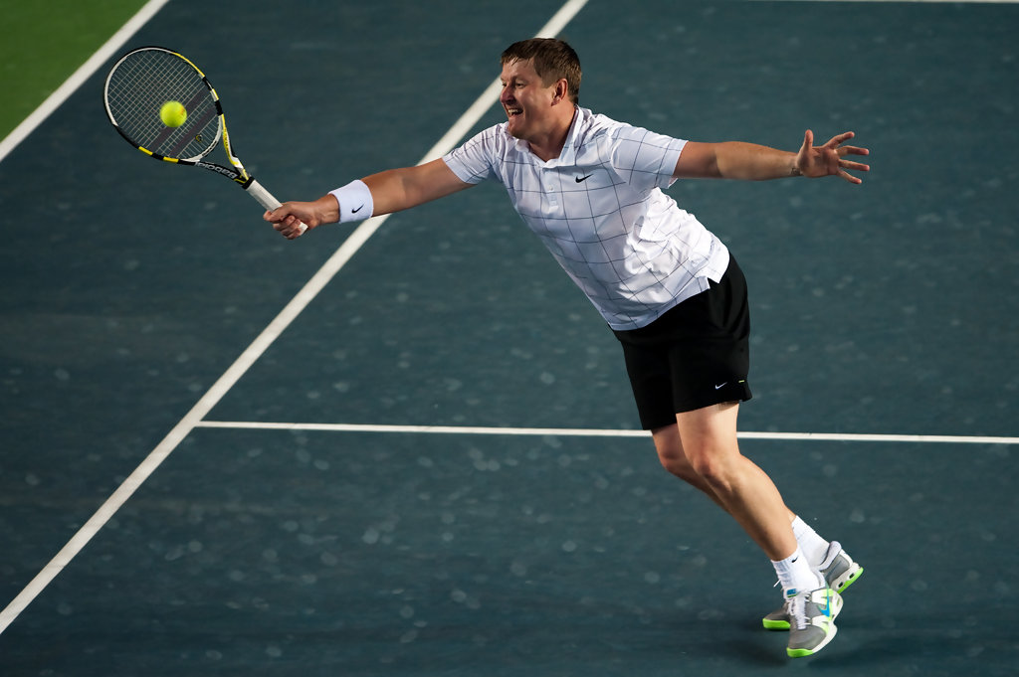
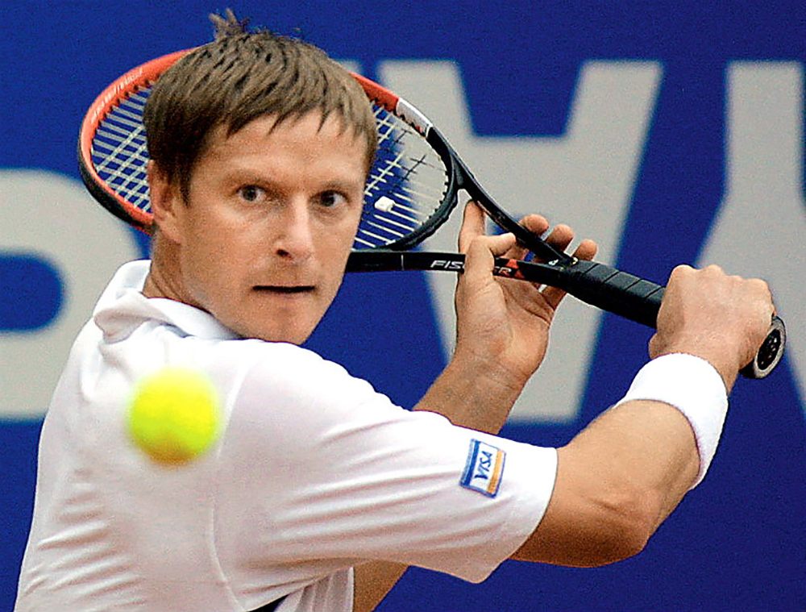
Евгений
Кафельников
Теннисист

Slide 5
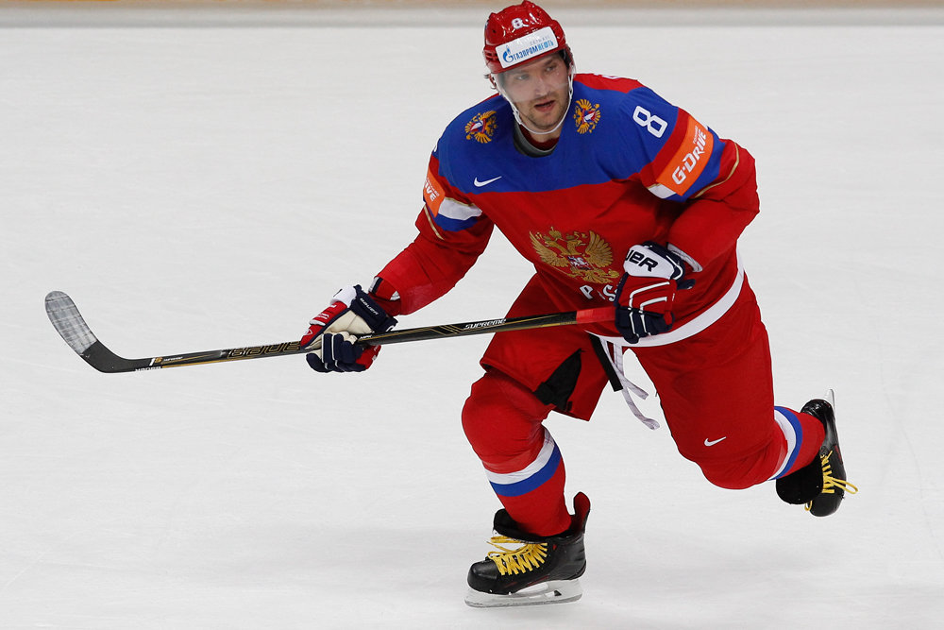
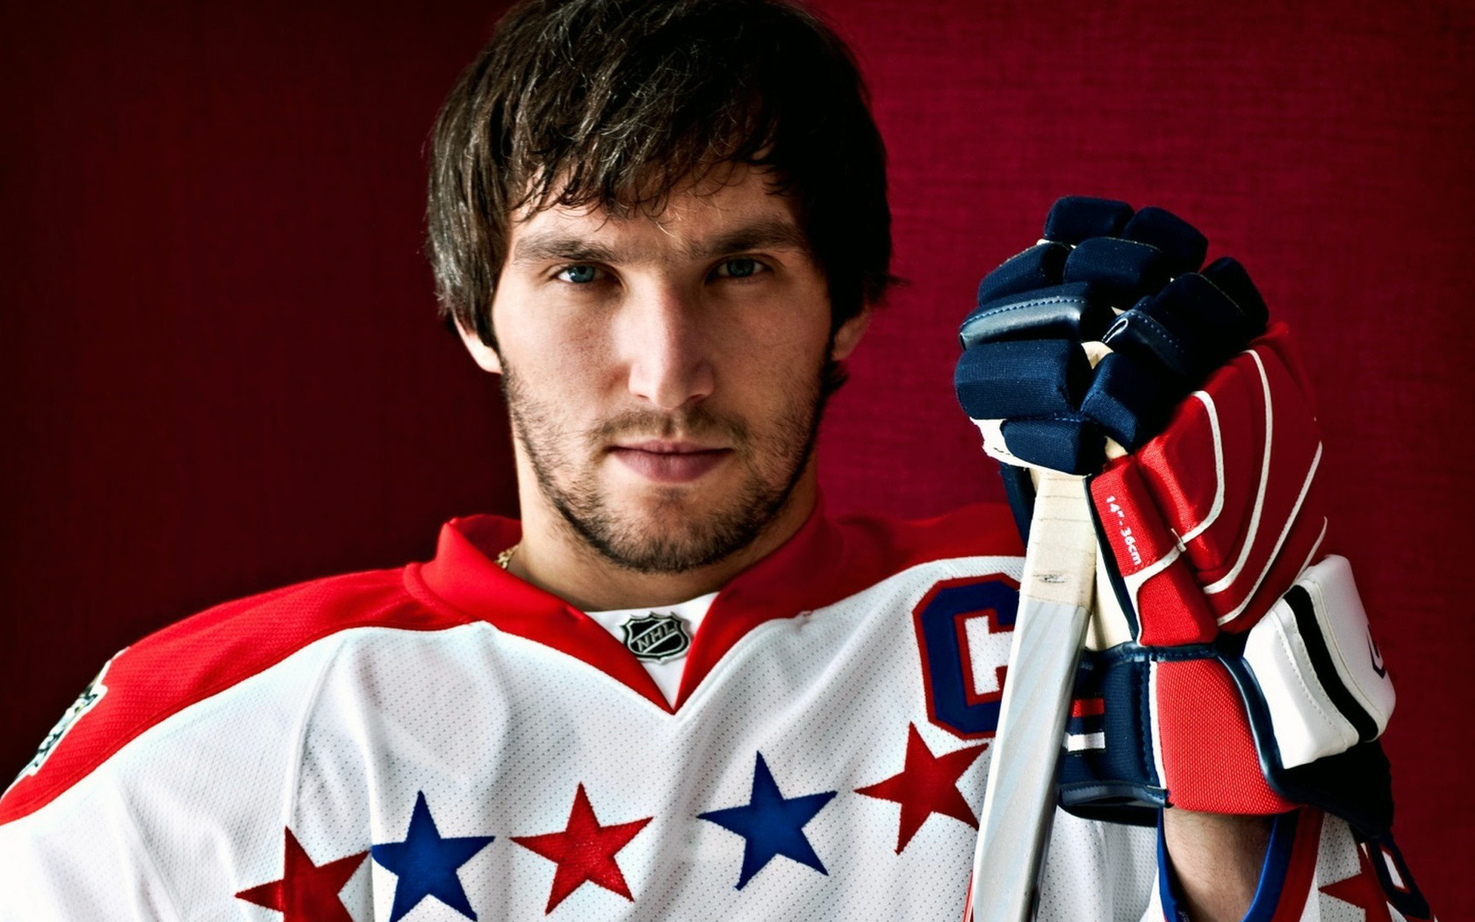
Александр
Овечкин
Хоккеист

Slide 6
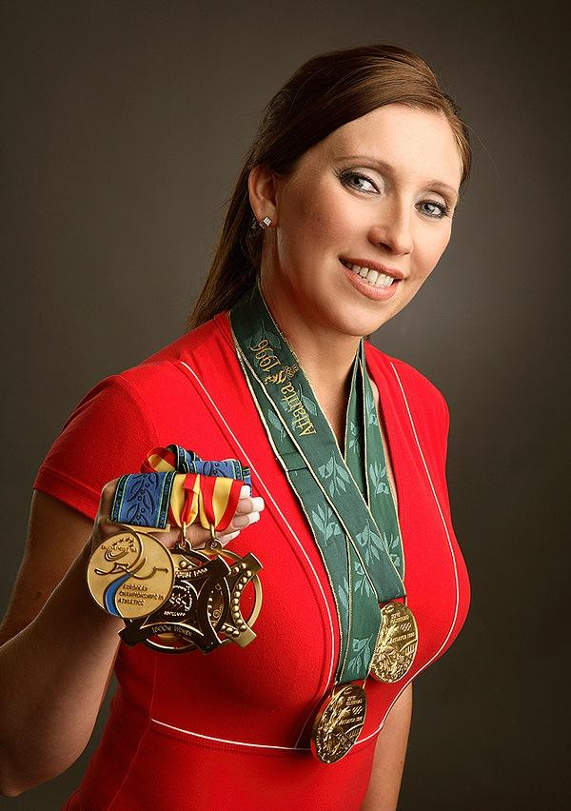
Светлана
Мастеркова
Лёгкая Атлетика

Slide 7
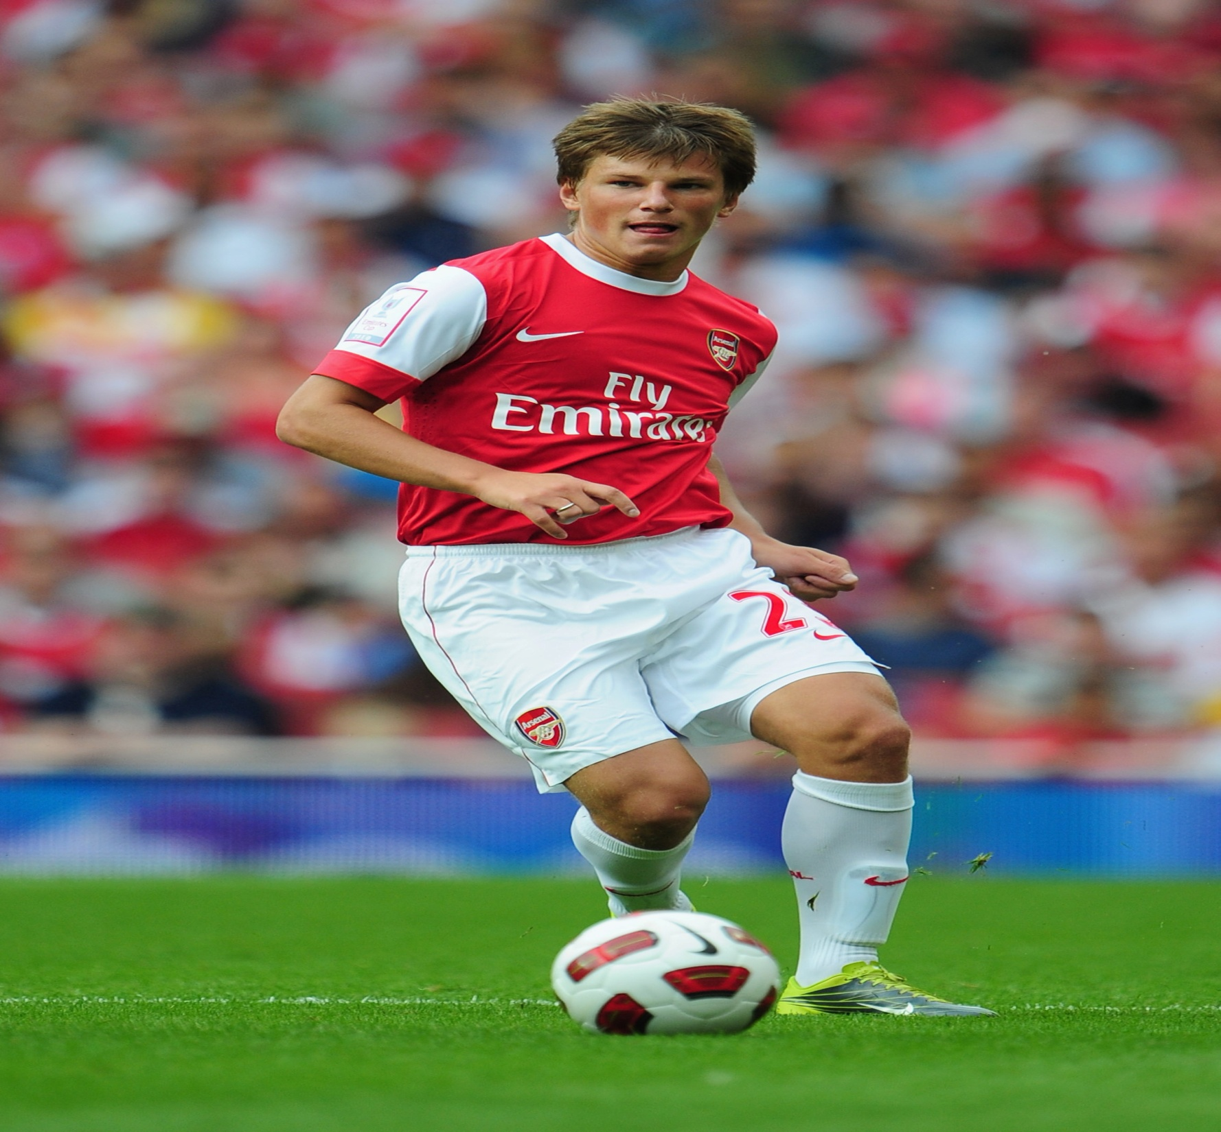
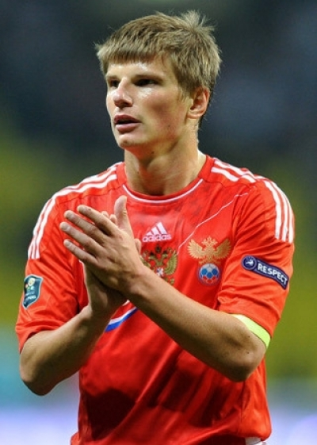
Российские спортсмены
Андрей
Аршавин
Футболист

Slide 8
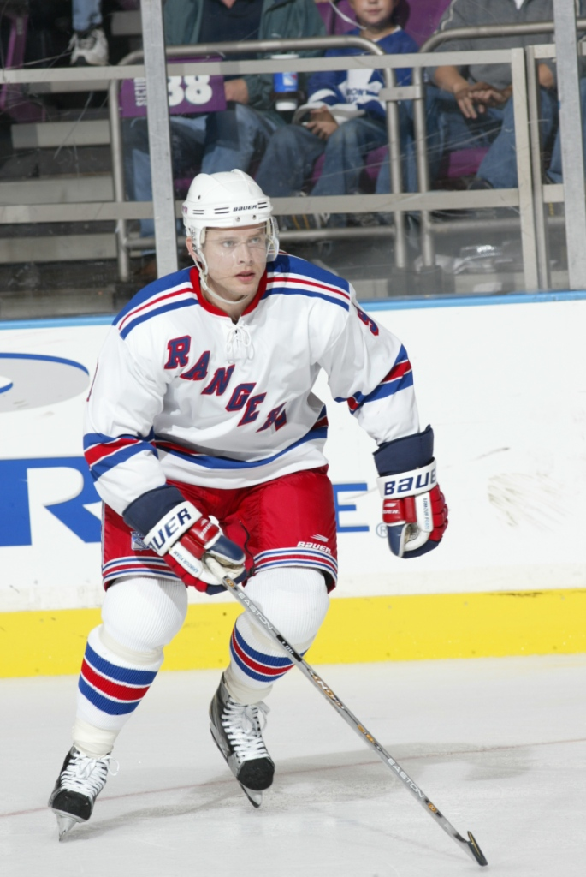
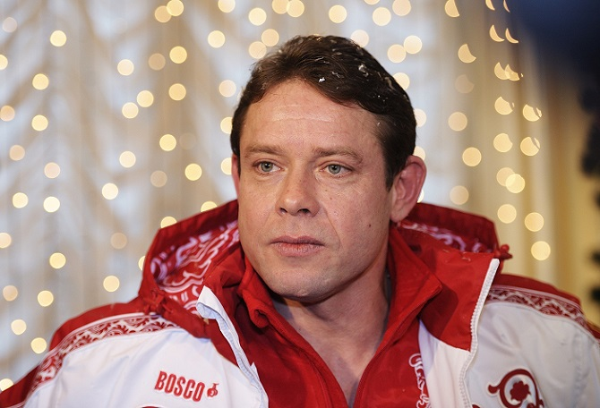
Павел
Буре
Хоккеист

Slide 9
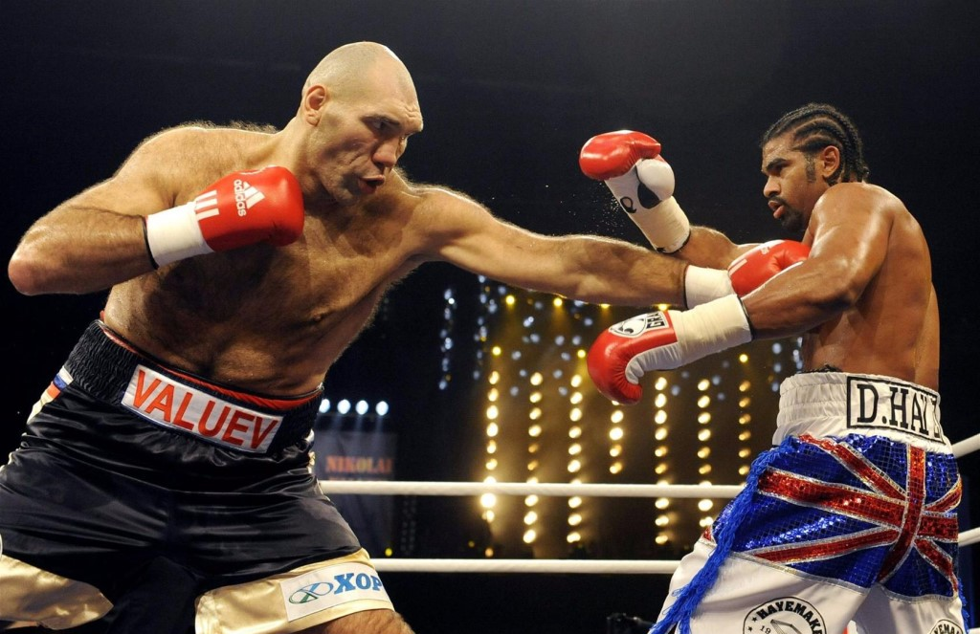
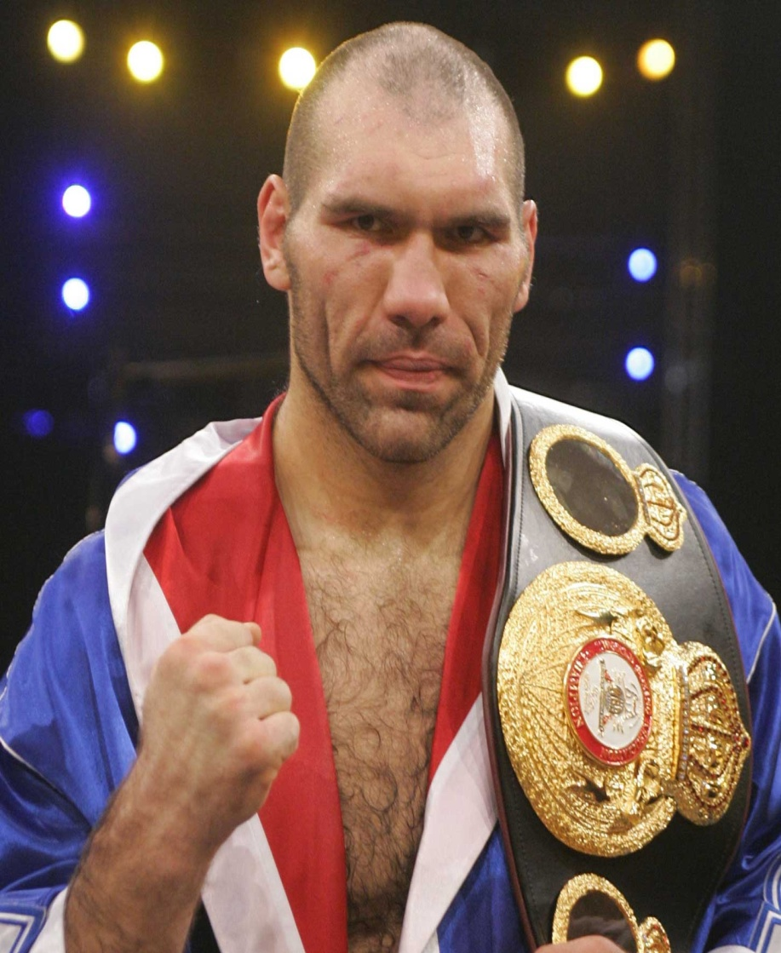
Николай
Валуев
Боксёр

Slide 10
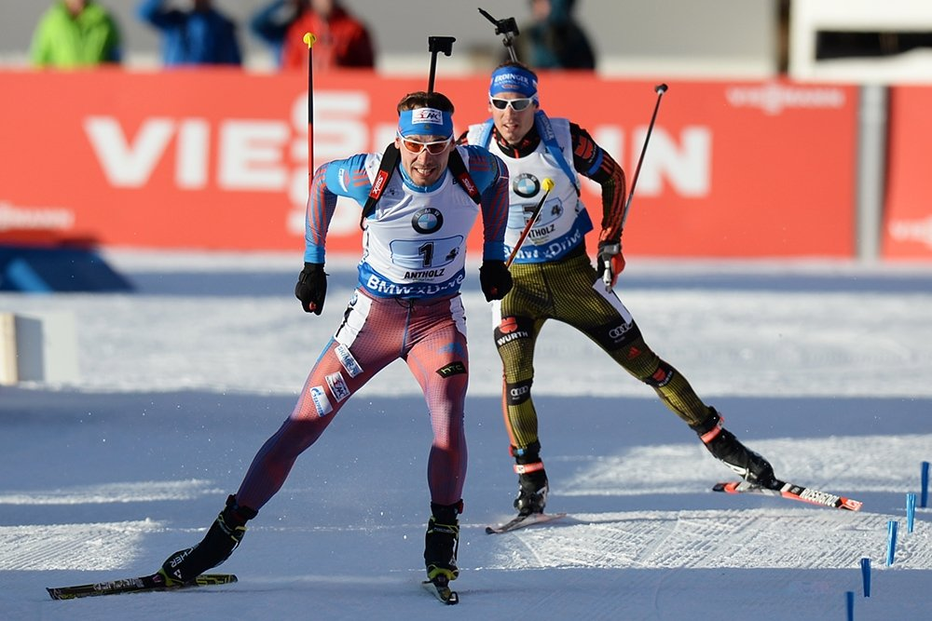
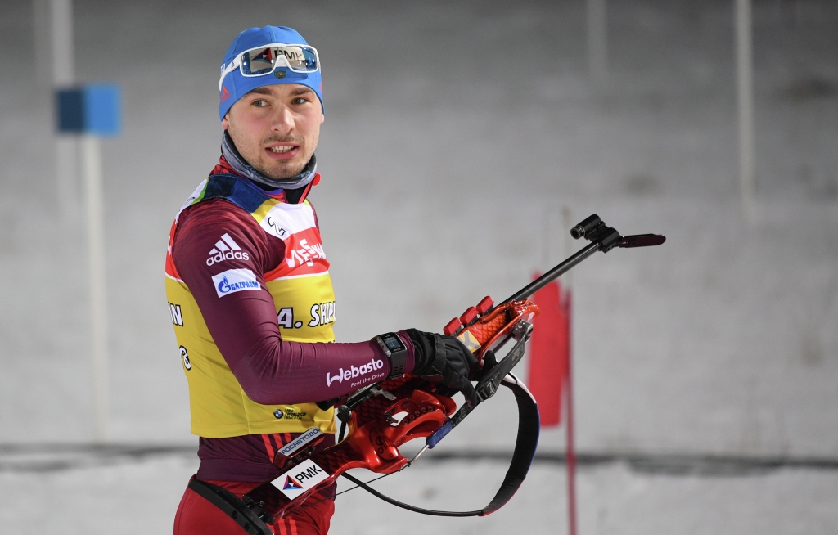
Антон
Шипулин
Биатлонист

Slide 11
Спасибо за внимание!

